Slide 1
VM内コンテナを用いた
サービス単位の
オートスケール機構
九州工業大学
植木康平 光来健一

Slide 2


IaaS型クラウド
ネットワーク経由でユーザに仮想マシン(VM)をサービスとして提供
  OSやアプリケーションを自由にインストール可能
  必要な時に必要なだけ利用可能
料金はVM単位で課金される
  大きいVMほど単位時間あたりのコストがかかる
  CPUの性能・個数、メモリ量、ディスク容量に比例
VM
Notes:
Amazon AWSとかMicrosoft Azureとかみたいなサービスが普及
VMのスペックはテンプレートから選択することが多い(細かく設定できるクラウドもある)
利用したい時だけ利用できるし、いらなくなったら停止させれば課金は発生しない
課金はスペックの高さと借りた時間に比例する

Slide 3
クラウドにおける負荷対策
クラウドではVMの数を調整することでサービスへの負荷の変化に対応
  スケールアウト
    負荷が高まると新しいVMを立ち上げて負荷を分散
  スケールイン
    負荷が低くなると不要なVMを停止しコストを削減
スケールアウト
スケールイン
VM 1
VM 2
VM 1
VM 2
Notes:
クラウドサービスではVMの数を調節することで負荷の変化に対応
アウト/インの説明

Slide 4
オートスケール
クラウドはサービスの負荷に応じて自動的に
スケールアウトやスケールインを行う
  VMのリソースを監視して負荷の変化を検知
    例：CPU使用率、ディスクアクセス量、
    ネットワーク送受信量、接続クライアント数
  リソース使用量が増えればスケールアウト
  リソースが使われていなければスケールイン
このままだと
閾値を超える可能性
処理能力↑
負荷↓
負荷
負荷
時間
時間
VM 1
VM 2
Notes:
ソフトウェアで自動化している
負荷の検知は例にあげられるようなトレンド分析が主流

Slide 5
従来のオートスケールの問題点
VM内の特定のサービスに負荷が集中していてもVM全体がスケールアウトされる
  必要以上に大きなVMが必要となりコストが上昇
    不要なサービスがリソースを消費する
  スケールアウトの完了に時間がかかる
    不要なサービスも起動する必要がある
高負荷なサービスだけをスケールアウトすべき
VM 1
VM 2
不必要
サービス A
サービス A
サービスB
サービスC
サービスB
サービスC
VM 1内サービスAに
大きな負荷
スケールアウト
Notes:
1つのVMで複数のサービスを動作させているクラウドにおいて
サービスを3つに

Slide 6
サービスごとの負荷検知の難しさ
各サービスが使用しているリソースを正確に把握するのは容易ではない
  プロセスやファイルなどがどのサービスに使われているかをVMの外部から特定する必要
クラウド側から各サービスのリソース使用量を監視するのは難しい
  VM全体のリソース使用量しかわからない
  サービスへのリクエストを基に推測するしかない
VM
サービスA
サービスB
サービスC
？
リソース
Notes:
複雑に絡み合ったプロセスやファイルからサービスの特定は困難
リクエストから推測するにも限界がある
監視ソフトウェアをインストールさせる方法もあるが
利用者にインストールさせる負担が大きい/データを外部に送信する必要あり

Slide 7
提案：Ciel
VM内コンテナを用いてサービス単位のきめ細かいオートスケールを実現
  VM内でコンテナを用いて各サービスを実行
    サービスごとのリソース使用量を正確に計測可能
  VMイントロスペクションを用いてVM内コンテナを監視
    VMの外からコンテナのリソース使用量を取得可能
VMイントロ
スペクション
リソース
VM
コンテナ A
時間
サービス
オートスケーラ
コンテナ B
コンテナ C
サービス
サービス
Notes:
コンテナを用いることでプロセスやファイルが分離可能 = サービスの使用量を正確に計測可能

Slide 8
コンテナ
OSが提供する軽量な仮想実行環境
  VMはOSを含めた計算機全体を仮想化
  コンテナはOSのプロセスとリソースをまとめたもの
    CPU、メモリ、ディスク、ネットワーク
Cielではサービスとコンテナを一対一に対応
  コンテナのリソース使用量はOSが管理
コンテナA
サービス
サービス
コンテナB
プロセス
プロセス
プロセス
プロセス
プロセス
Docker Engine
Linux
Notes:
複数のプロセスが1つのサービスを形成している
リソースは書いてある通り
OSがリソースを管理している <- 重要
コンテナに対してリソースを割り当てる <- 勉強する

Slide 9

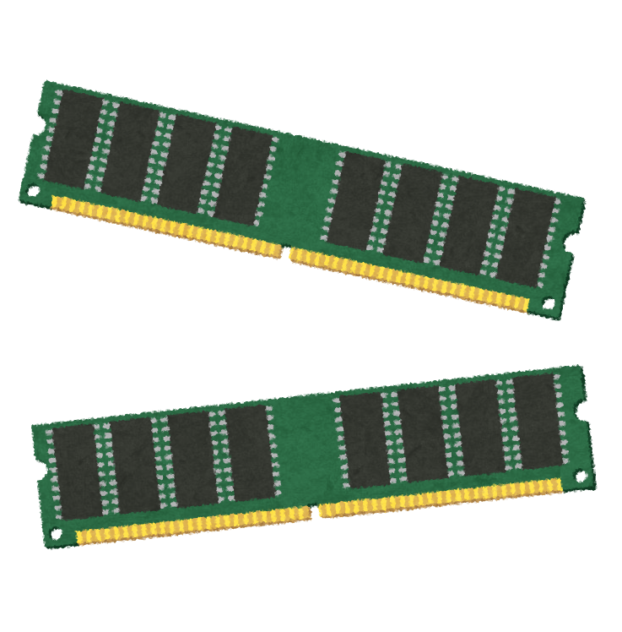
VMイントロスペクション
VMのリソースを解析することでVMの外からVM内の情報を取得
  VMのメモリに対するイントロスペクション
    OSのデータ構造を解析してOSデータを取得
    例：コンテナの使ったCPU時間、メモリ使用量
  VMの仮想ディスクに対するイントロスペクション
    ファイルシステムを解析してファイルにアクセス
    例：コンテナのコンフィグファイル
OS
コンテナ
コンテナ
VM
Notes:
OSの情報を解析することでコンテナの情報を取得
取得する情報としては2種類

Slide 10
サービスの負荷の監視
まずVM全体の負荷上昇を検知
  VMイントロスペクションはオーバヘッドが大きい
  各コンテナの負荷が高くない場合でもVMの負荷は高い場合がある
次に負荷の原因となっているコンテナを特定
  どのコンテナも負荷が高くない場合はスケールアウトが効果的なコンテナを選択
VM
オートスケーラ
コンテナA
コンテナ A
監視
コンテナ B
コンテナ C
コンテナC
コンテナB
Notes:
1つのコンテナに大きく負荷がかかることもあるし
各コンテナのリソース使用率が30%でもVM全体は90%になっている場合がある
スケールアウトが効果的なコンテナ = 直近の使用率が大きくなっているもの

Slide 11
Cielにおけるオートスケール
オートスケーラがVM内の各サービスのリソース使用量を監視してスケールアウト
  負荷の高いコンテナがあれば、そのコンテナを動作させるのに必要十分なVMを起動
  それ以外のコンテナは起動しない
オートスケーラ
VM 1
監視
VM、コンテナの起動
コンテナ A
VM 2
コンテナ A
コンテナ B
コンテナ C
ロードバランサ
コンテナ Aに
負荷
サービス利用者
Notes:
それらを踏まえてCielのオートスケールの流れ
VMに大きな負荷がかかった時にコンテナを監視

Slide 12
Cielを用いるメリット
スケールアウトしたVMにかかるコストを削減
  新しいVMに割り当てるリソース量を最小限に減らすことができる
    動作させるコンテナの分だけ
  VMのコストはリソース量に比例
スケールアウトを迅速に完了
  必要なサービスだけを起動すればよい
  不要なサービスの起動処理との競合によって必要なサービスの起動が遅くなることはない
VM
VM
コンテナ A
コンテナ A
コンテナ B
コンテナ C
Notes:
ここでいうコストはVMの課金費用のこと
Q.
コンテナAを分けた場合
- Aの負荷が下がりリソースが空くはず
- Bが高くなっても大丈夫(なはず)
大きいVMが元となっている場合
- 複製してもコストがかかる？
- ポリシー設定をどうするか
- ちょこちょこ変える？

Slide 13
コンテナクラウドとの比較
VMの代わりにコンテナを提供するクラウドも増えてきている
  クラウド側からリソース使用量を容易に取得可能
VMとコンテナを併用するメリットも大きい
  VMのほうがセキュリティが強固
  VM間のほうがリソースの分離がより厳密に行える
  コンテナは現状マイグレーションが安定しない
VM 1
VM 2
コンテナ A
コンテナ D
コンテナ B
コンテナ C
コンテナ E
コンテナ F
Notes:
コンテナのみでサービスと1:1でもリソース使用量は取得できるが…

Slide 14
実装
Xen 4.6.0とDocker 17.05.0を用いて実装
  Xenを用いてVMを動作
  VM内でDockerを用いてコンテナを動作
  Domain 0と呼ばれる特権VM内でオートスケーラを動作
Dom 0
VM
コンテナ
コンテナ
サービス
サービス
オートスケーラ
Docker Engine
Linux OS
Linux OS
Xen Hypervisor
Hardware
Notes:
Dom 0は特殊な管理用VM

Slide 15
コンテナのリソース使用量の監視
VMイントロスペクションを用いてLinuxのcgroupの階層構造を解析して情報を取得
  リソースの種類ごとにcgroupのサブシステムを探す
    CPUアカウンティング、メモリ、ブロックI/O
  dockerグループを探す
  コンテナ IDごとにリソース使用量を取得
    CPU使用時間、メモリ使用量、ディスクアクセス量
cgroup
cpuacct
docker
id
cpuacct.usage
…
memory
docker
id
memory.stat
…
blkio
docker
id
io_service_bytes
…
Notes:
cgroupの構造は図のようになっている
OSのデータ構造を解析する
各コンテナIDごとに格納されているデータを取得

Slide 16
リソース監視機能の開発
Linuxのソースコードを利用してコンテナのリソース使用量を監視する機能を開発
  VMのメモリにアクセスするように変更するのは手間
  LLView [尾崎ら’18]をVM用に修正して利用
    LLVMコンパイラでコンパイルし、中間表現の中のload命令を変換
    アドレス変換し、必要なVMのメモリをマッピング
%1 = bitcast i64* %jiffies to i8*
%2 = call i8* @g_map(i8* %1)
%3 = bitcast i8* %2 to i64*
%4 = load i64, i64* %3
%5 = udiv i64 %4, 250
%1 = load i64, i64* %jiffies
%2 = udiv i64 %1, 250
Notes:
Linuxカーネルのソースをできるだけ利用して作成した
しかしそのままではVM内の情報を取得できない -> 変更する必要がある
我々の研究室で開発しているLLView(ツール)を使用
正直よくわからないので聞く
尾崎くんの論文を読む
g_map関数でほとんど全ての処理をおこなっている

Slide 17
VMのスケールアウト
テンプレートから新規のVMを作成
  Dockerが動作する最小限のシステムを用意
  VMのコンフィグを書き換え
    UUID、MACアドレス、仮想CPU数、メモリ容量など
  ディスクイメージは使われている部分だけをコピー
    スパースファイルを利用
コンテナイメージを取得して起動
  LVSロードバランサにコンテナのIPを登録
XMLファイル
編集
XMLファイル
イメージファイル
イメージファイル
コピー
Notes:
重複が許されない場所を変更
さらにリソース部分も変更可能
Dockerはコピーオンライトを使っているので(共有できる)
コピーする必要はない
欠点…マシンが違うと性能が低下する(ネットワーク経由になるため)
書き換え時に特殊な処理が必要になる
後々のオーバヘッドをかけないためにコピー

Slide 18
実験
目的
  VM内コンテナの性能とリソース使用量の測定
  オートスケール性能の測定
実験内容
  Apache, nginx, WildFlyの3つのサービスを用意
    Ciel：1つのVM内の3つのコンテナで実行
    従来システム：1つのVM内でコンテナを用いずに実行
  画像処理を行うWebアプリケーションを作成してApacheに負荷をかけた
ホスト
VM
CPU | Intel Xeon E3-1225 v5
メモリ | 12GB
ディスク | 1TB
ハイパーバイザ | Xen 4.6
仮想CPU | 1
メモリ | 1GB
仮想ディスク | 50GB
OS | Linux 4.4.0
Notes:
17~18分が目安？
Q.
予想以上の負荷がかかった時

Slide 19
VM内コンテナのリソース使用量
各コンテナのリソース使用量をVMの外で計測
  ApacheのCPU使用率だけが
  増加した
  Apacheのメモリ使用量が
  多かった
  Apacheが最初だけディスク
  アクセスを行った
Notes:
画像のread処理はうまくできている(はず)

Slide 20
オートスケールにかかる時間
テンプレートからVMを作成する時間
  50GBのディスクイメージにスパースファイルを用いたことで約1/3に短縮できた
  プールされているVMを使える場合にはこの時間は0
サービスを起動する時間
  サービスが少ないほうが起動時間は短い
  WildFlyの影響が特に大きかった
複製あり:67%削減
複製なし:96%削減
Notes:
スパースファイルを使った方が利点なので

Slide 21
サービス起動時のリソース使用量
スケールアウトしたVMの起動時のCPU使用時間とメモリ使用量を測定
  CPU使用時間は従来の3分から7秒に減少
  メモリ使用量は59%減少
  従来システムでは不要なnginx, WildFlyを起動
    特にWildFlyがCPUやメモリを消費した

Slide 22
スケールアウト後のリソース使用量
LVSを用いて2台のVM内のコンテナにリクエストを分散
  分散方式はラウンドロビン
  httperfを用いて1秒間に5個のリクエストを送信
2つのコンテナにリクエストが分散し、CPU使用率が低下した
  均等にならない
  原因は調査中

Slide 23
VM内コンテナの性能
VM内のDockerコンテナでUnixBenchを実行
  ストレージドライバにはAUFS、OverlayFS、ZFS、
  devicemapperの4つを使用
平均10~35%の性能低下
  システムコールの性能が大きく低下
  AUFS、ZFSではファイル性能が大きく低下
    コンテナ仮想化によるオーバヘッド

Slide 24
関連研究
Picocenter [Zhang et al.’16]
  サービスをVM内コンテナで実行し、暇なサービスをスワップアウト
  システム全体のリソース使用量でスワップを判断
FlexCapsule [Kourai et al.’16]
  サービスをVM内の軽量VMで実行し、軽量VMを複製してサービス単位のスケールアウトを実現
  VM内で軽量VMを動作させるオーバヘッドが大きい
Docker in Docker [Petazzoni]
  Dockerコンテナの中でDocker Engineを動作させ、独自のコンテナを実行
  主に開発用途に用いられる

Slide 25
まとめ
VM内コンテナを用いてサービス単位のオートスケールを実現するシステムCielを提案
  VM内でコンテナを用いてサービスを実行
  VMの外からコンテナのリソース使用量を監視
  負荷の高いサービスのみをスケールアウト
今後の課題
  負荷の高いサービスをスケールアウトして動作させるのに必要なVMのリソース量の見積もり
  サービス単位のスケールアウトを行うためのポリシーの作成
  サービス単位でのスケールインへの対応

Slide 27
今後の課題
負荷の高いサービスを動作させるのに必要な
リソース量の見積もり
  必要十分な大きさのVMを起動してスケールアウトできるようにする
スケールアウトのポリシーの作成
  リソース使用量のトレンドを分析して、使用量だけでなく増加率なども考慮
  AWSなどのVMの料金体系も考慮
低負荷時にVMの数を減らすスケールインへの対応
  複数のVMで動作しているコンテナを集約する必要性

